Slide 1
Het verpleegplan

Slide 2
Uitleg PowerPoint
De onderstaande stappen volgen niet het boek:
‘Hoe maak ik een verpleegplan’ maar de stappen die staan op
op de loper van je verpleegkundige methodiek kaart
De blauwe balkjes zijn de stappen die op de kaart van de verpleegkundige methodiek staan beschreven.
De oranje balkjes zijn de uitwerking van die stappen.

Slide 3
Verpleegkundig proces
Stap 1. Gegevens verzamelen
Stap 2. Diagnose stellen
Stap 3. Doel vaststellen
Stap 4. Interventies plannen
Stap 5. Interventies uitvoeren
Stap 6. Evalueren
Het verpleegkundig proces helpt werk planmatig aan te pakken

Slide 4
Stap 1: gegevens verzamelen
Methoden voor het verzamelen van gegevens door:
Verpleegkundige anamnese
Observeren
Meten
Interpreteren van alle gegevens

Slide 5
Stap 1: gegevens verzamelen
Voorbeelden van modellen voor het verzamelen van gegevens:
Ordeningsprincipe van Gordon: ziekenhuizen/ psychiatrische ziekenhuizen
SAMPC : revalidatie/verpleeghuizen/thuiszorg
De vier domeinen van verantwoorde zorg
Het OMAHA systeem
Zie voor verder informatie theorie boek ‘hoe maak ik een verpleegplan’ of ‘het verpleegplan’ traject V&V niv 4 verpleegkunde

Slide 6
Stap 1:methode voor het verzamelen van gegevens
Het verpleegkundig anamnesegesprek
Observeren
Meten
Interpreteren

Slide 7
v
Stap 2: diagnose stellen
Medische diagnose Verpleegkundige diagnose
Bij verpleegkundig domein hoort een verpleegkundige diagnose
Een diagnose is volgens Marjory Gorden:
“een verpleegkundige diagnose wordt opgesteld door een ( professionele) verpleegkundige en beschrijft actuele of potentiële gezondheidsproblemen, ten aanzien waarvan de verpleegkundige op grond van haar/zijn opleiding hulp en bijstand kan en mag verlenen’’

Slide 8
Stap 2: diagnose stellen, de PES structuur
Diagnose stellen m.b.v. de PES structuur (blz. 58 t/m 62 ‘hoe maak in een verpleegplan’)
Verzamel de gegevens (Bv volgens het ordenings principe van Gorden, dit zit vaak verwerkt in een EPD) en orden S
Beschrijf het probleem P
Wat zijn de oorzakelijke of beïnvloedende factoren E

Slide 9
Stap 2: diagnose stellen, verpleegkundige besluitvorming
Verzamel (S)
Formuleer (voorlopige) diagnose (P)
Beschrijf etiologische factoren (E)
Bepaal: Verpleegkundige diagnose of multidisciplinair probleem
Valideer of toets de voorlopige verpleegkundige diagnose
Noteer de verpleegkundige diagnose in het dossier (P)

Slide 10
Stap 2: diagnose stellen, potentiële verpleegproblemen
P= te verwachten probleem (heeft kans op)
E= Uitlokkende factoren
S zet je tussen haakjes. Je ziet de symptomen die je kunt verwachten niet altijd.
Beschrijf de S wel bij de potentiële problemen zodat we kunnen zien dat je inzicht hebt.

Slide 11
Stap 2: diagnose stellen, prioriteiten stellen m.b.v. het redeneer web
maak een klinisch redeneer web. Zet in het midden van het web de medische diagnose en daaromheen de verpleegkundige diagnosen die in de casus voorkomen;
wanneer alle verpleegkundige diagnosen zijn opgeschreven in het web geef je via pijlen aan welke met elkaar verbonden zijn;
beschrijf welke verpleegkundige diagnosen de hoogste prioriteit hebben en waarom;
beschrijf drie actuele en drie potentiele verpleegkundige diagnosen;
werk ze uit volgens de PES structuur

Slide 12
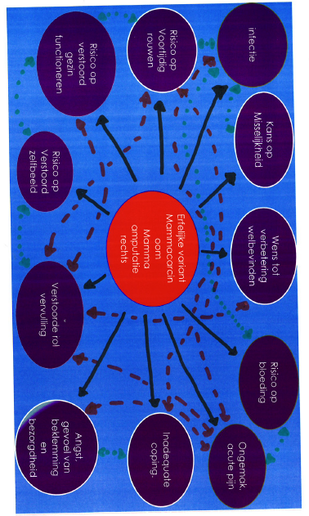
Stap 2: diagnose stellen, het redeneer web

Slide 13
Stap 3: doel vaststellen
Doel stel je vast met de Methode Smart of uit Carpenito (NOC)

Slide 14
5. Beoogd resultaat
Stap 3: doel vaststellen
smart methode

Slide 15
Stap 4: Interventies plannen
De interventies beschrijf je vanuit Carpenito (NIC) en vul je zo nodig zelf aan.
Zorg dat de interventies van toepassing zijn op jouw patiënt
Uitleg carpenito kun je lezen in de PowerPoint “Carpenito” deze staat in de Wiki

Slide 16
Stap 5: Interventies uitvoeren
Wat rapporteer je volgens welke methode?

Slide 17
Stap 6: evaluatie
Product en proces per verpleegkundige diagnose
Productevaluatie: is het beoogde doel behaald?
Procesevaluatie: hoe is het proces verlopen?
Houdingsaspecten
Passende interventies
Continuïteit en zorgvuldigheid

Slide 18
Criteria examen
Wat niet beschreven is in de verpleegkundige methodiek beschrijf je in het verantwoordingsverslag.

Slide 19
Verpleegkundig proces / methodisch werken/ verpleegplan en klinisch redeneren
Hoe verhouden bovenstaande onderwerpen zich met elkaar
Veel succes!

